Slide 1
CENTRO ESCOLAR ALBATROS
ING GRETHEL SALDIVAR HERRERA

Slide 2
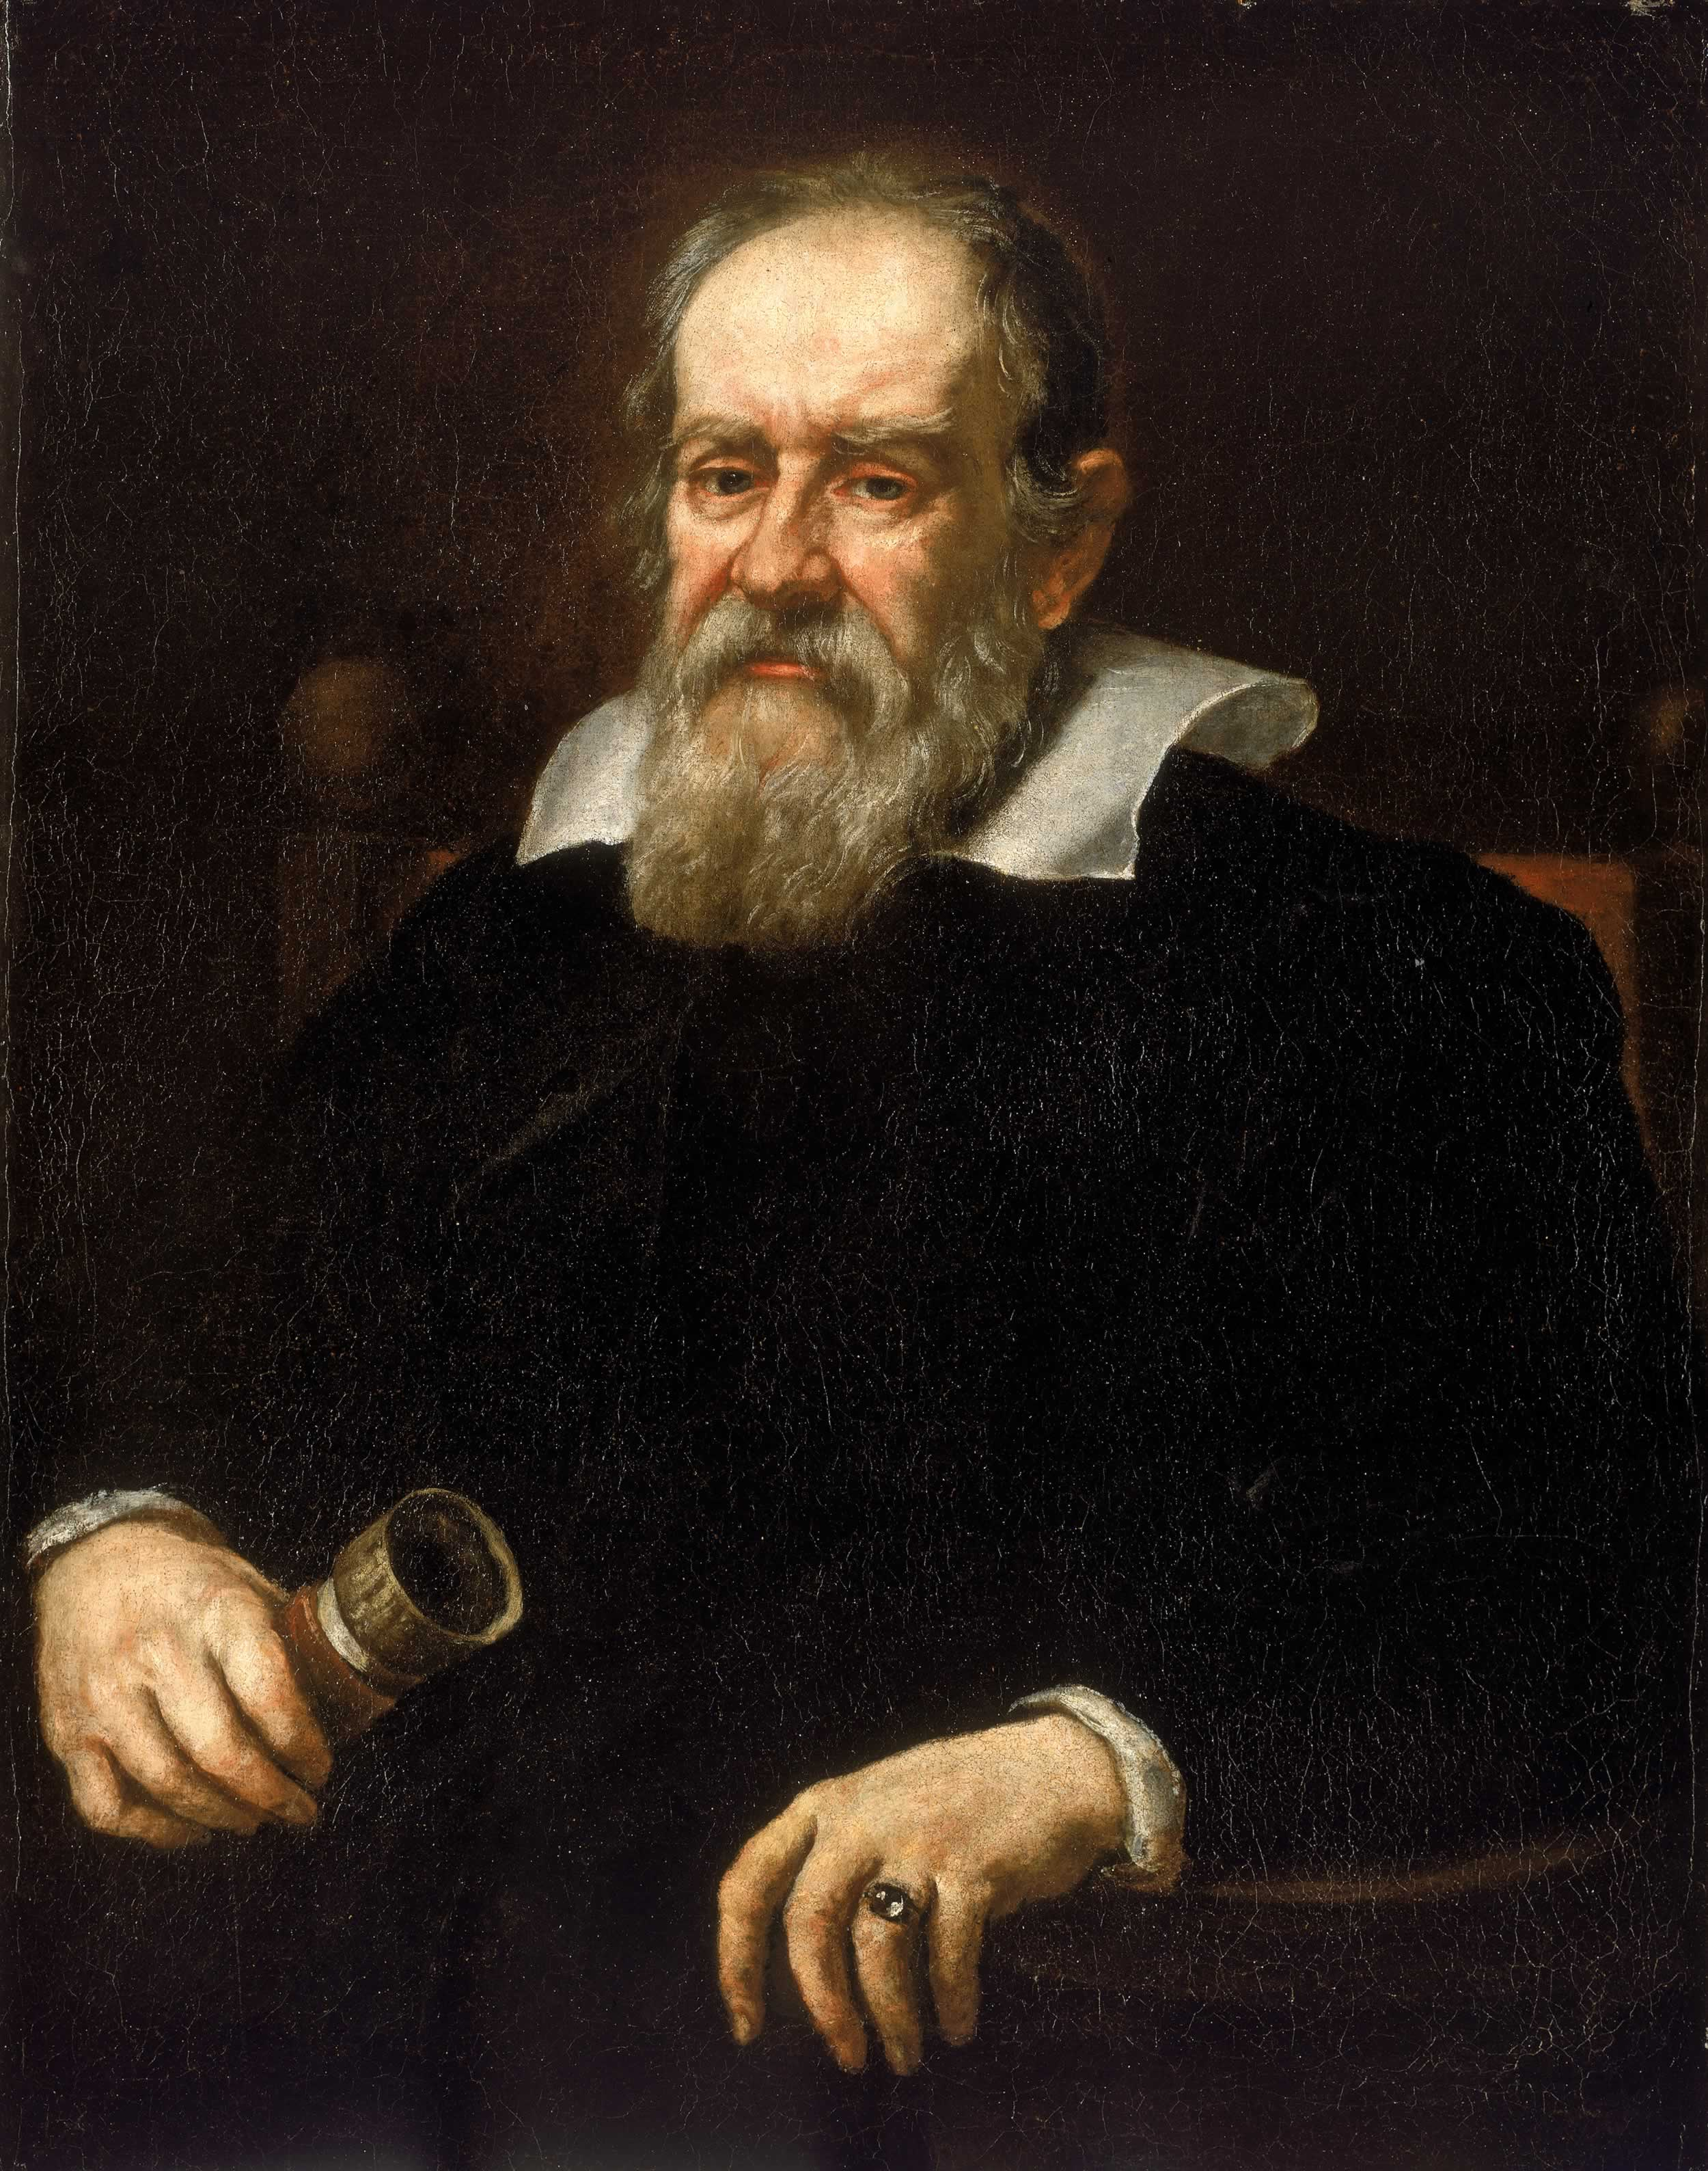
EL TRABAJO DE GALILEO GALILEI
Biografía de Galileo Galilei

Slide 3
Ideas de Aristóteles y Galileo sobre la Caída Libre
IDEAS DE CAÍDA LIBRE
Aristóteles | Galileo Galilei

Slide 4
¿Qué es caída libre?
Se le llama caída libre al movimiento que se debe únicamente a la influencia de la gravedad.
Todos los cuerpos con este tipo de movimiento tienen una aceleración dirigida hacia abajo cuyo valor depende del lugar en el que se encuentren. En la Tierra este valor es de aproximadamente 9.8 m/s², es decir que los cuerpos dejados en caída libre aumentan su velocidad (hacia abajo) en 9.8 m/s cada segundo.
En la caída libre no se tiene en cuenta la resistencia del aire

Slide 5
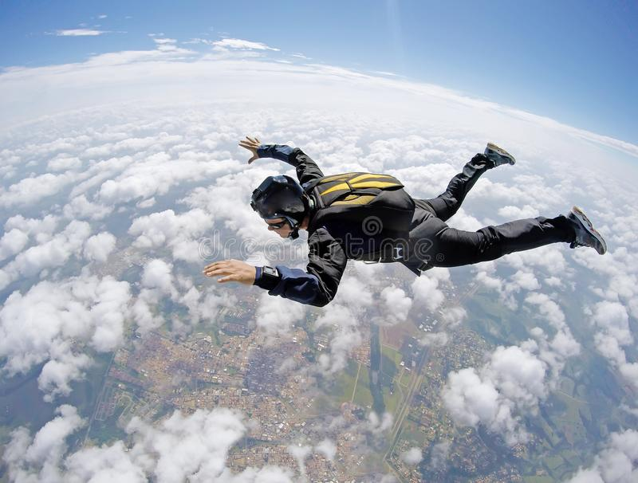

Slide 6
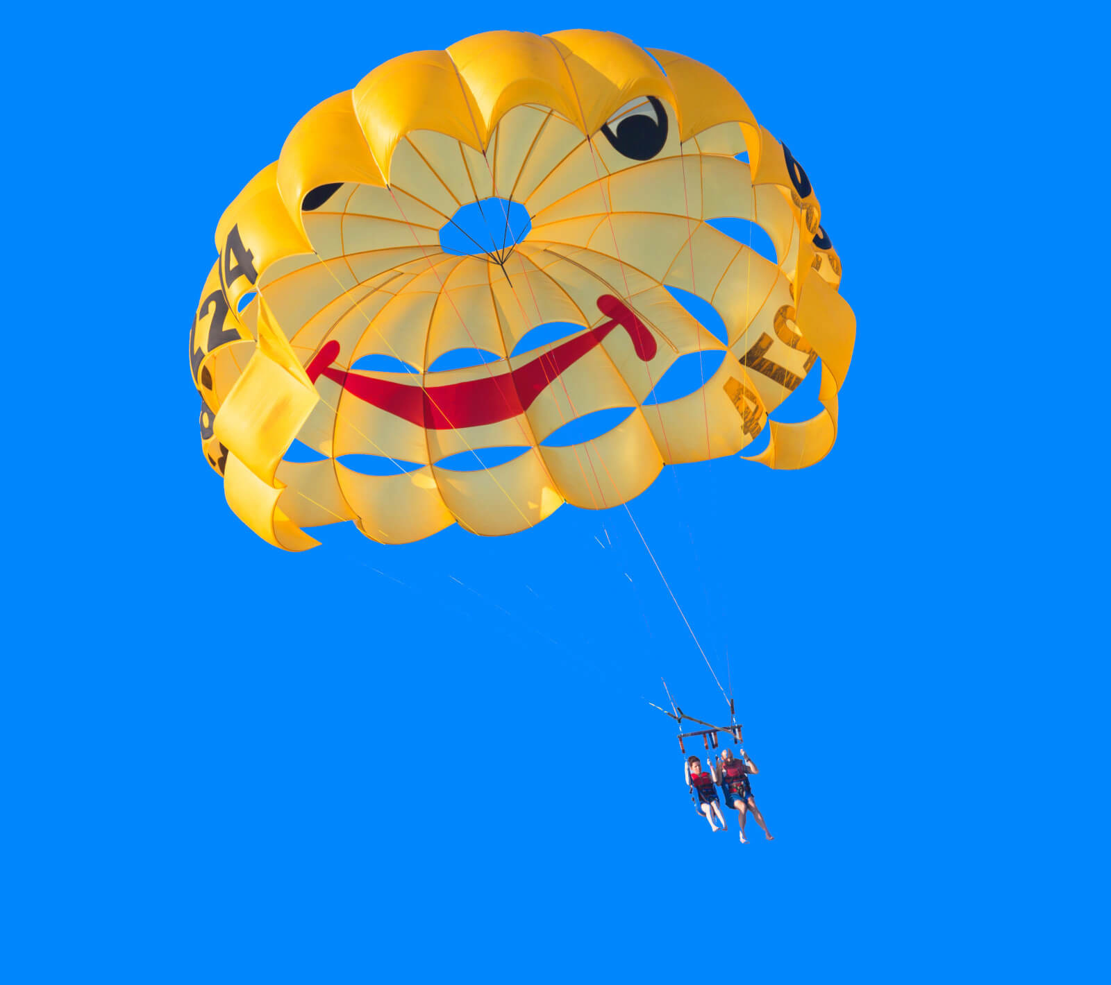
¿qué frena la caída libre?
El Aire
PRÁCTICA “CAÍDA LIBRE”
Una bolsa mediana
Estambre o hilo
Tijeras
Plumón negro
Un objeto liviano

Slide 7
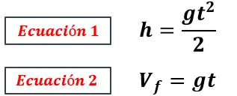
FORMULA CAÍDA LIBRE
Donde:
Vf = velocidad final (m/s)
g = gravedad (9.8m/s2)
t = tiempo (s)
h = altura (m)

